Slide 1
Kotlin
Sergio Otero

Slide 2
Que es Kotlin
“Modern, concise and safe programming language”

Slide 3
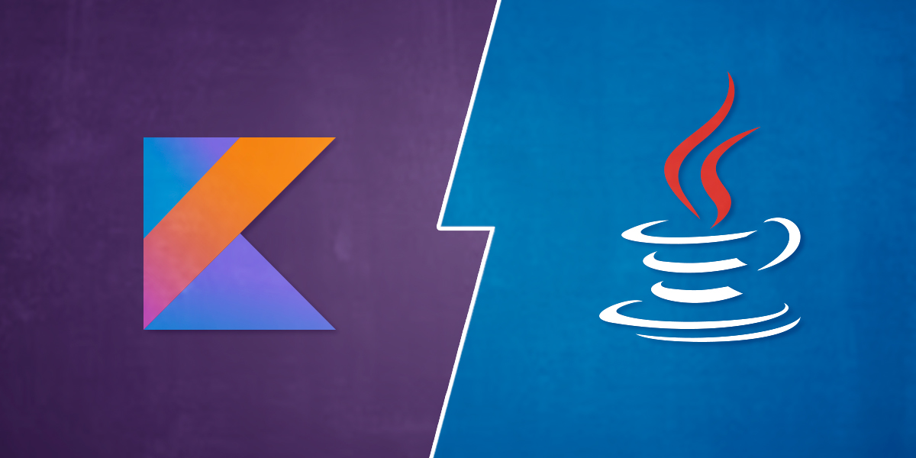
¿Kotlin reemplazará a Java?

Slide 4
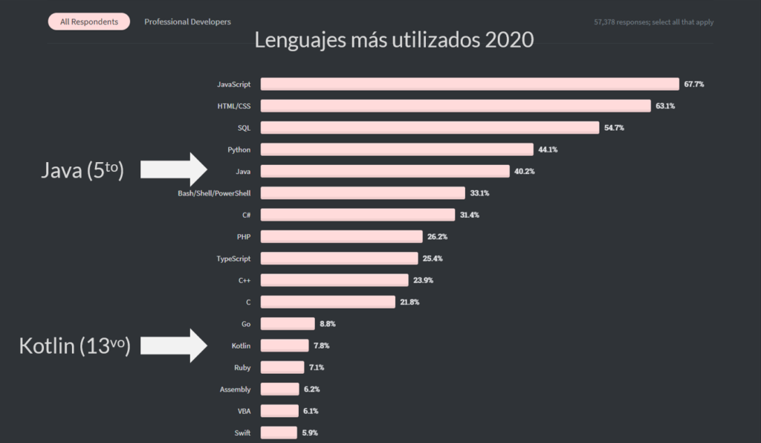

Slide 5
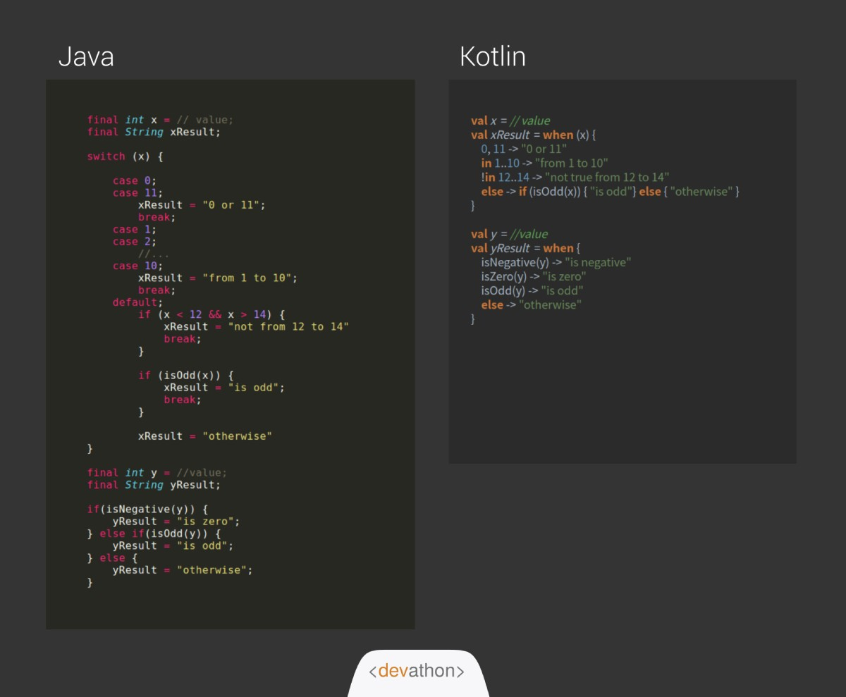
Ventajas de Kotlin
Interoperable
Fácil curva de aprendizaje
Elimina el código repetitivo
Elimina las referencias nulas

Slide 6
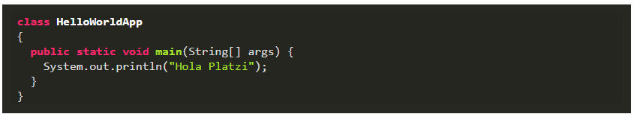
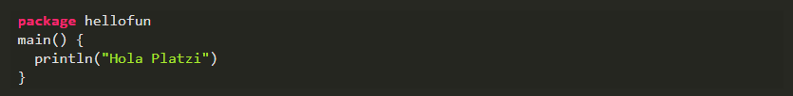
Ventajas de Kotlin
Java
Kotlin

Slide 7
Desventajas de Kotlin
Comunidad de soporte pequeña
Legibilidad inicial
Tamaño extra de tiempo de ejecución

Slide 8
IDE para trabajar con kotlin
Atom.
Eclipse.
SublimeText.
Vim.
IntelliJ IDEA.

Slide 9
Ventajas de java
Permite crear sitios web dinámicos
De plataforma independiente
Sin java no existiría Kotlin

Slide 10
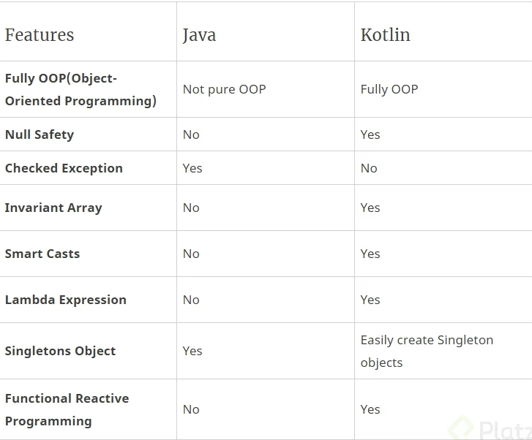

Slide 11
Quienes utilizan Kotlin para su entorno de desarrollo
Pinterest
Evernote
Uber
Corda
Gradle
Pivotal
Coursera
Atlassian

